Slide 1

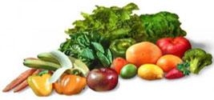
UNIVERSIDADE FEDERAL DO ACRE
PET-Agronomia
ALIMENTOS
TRANSGÊNICOS
Tutor: José Ribamar T. da Silva.
Petiana: Shyrlene O. da Silva.

Slide 2

Alimentos Transgênicos:
Fome mundial – dobro da produção atual;
Principais conceitos;
Metodologia de obtenção;
Alteração no Código Genético;
Benefícios e prejuízos.

Slide 3
Alimentos Transgênicos:
Alimentos Geneticamente Modificados – criados em laboratórios, utilizando genes animais, vegetais ou micróbios;
Organismos Geneticamente Modificados;
Alteração no Código Genético
Engenharia Genética.

Slide 4
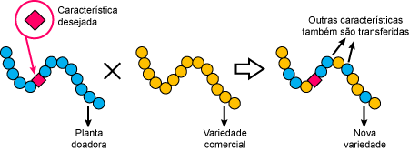
Alimentos Transgênicos:
Figura 1. Esquema de uma alteração genética.
Fonte: ciencia.hsw.uol.com.br

Slide 5
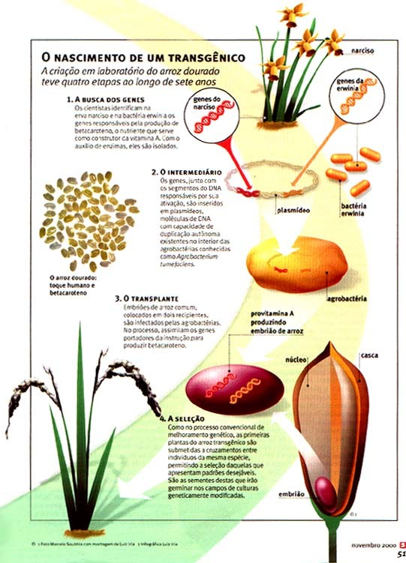
Fonte: ciencia.hsw.uol.com.br

Slide 6
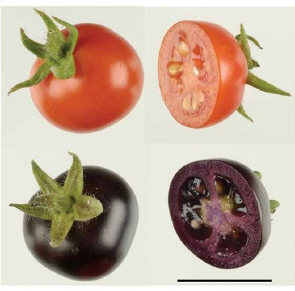
Fonte: ciencia.hsw.uol.com.br

Slide 7
Alimentos Transgênicos:
Principais cultivos:
Soja;
Milho;
Algodão e
Batata.
Fase de testes:
Banana;
Brócolis;
Café;
Cenoura;
Morango e
Trigo.

Slide 8
Alimentos Transgênicos:
Greenpeace - 1990 não haviam lavouras comerciais de soja transgênica;
-1998 a área cultivada > que 28 milhões de hectares.
Brasil – Embrapa desde 1981;
Genes de castanha-do-pará em feijão - valor nutricional;
Atualmente: Soja, Banana, Algodão,
Abacaxi, Batata.

Slide 9
Alimentos Transgênicos:
Alguns países que cultivam alimentos transgênicos:
Estados Unidos;
Argentina;
China;
Canadá;
Brasil.

Slide 10
Alimentos Transgênicos:
Rotulagem:
Decreto 4.680, de 24/04/03;
“Todos os alimentos e ingredientes que contenham ou sejam produzidos a partir de organismo geneticamente modificado, com presença acima de 1%, deverão trazer a informação no rótulo.”
Produtos altamente processados não serão rotulados, - processamento destrói a proteína, tornando impossível a
detecção do organismo geneticamente
modificado.

Slide 11
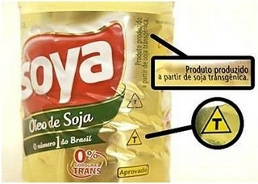

Alimentos Transgênicos:
Rotulagem:
Decreto 4.680, de 24/04/03;
Fonte: emdefesadacomida.blogspot.com
Fonte: paladarmodificado.blogspot.com
Fonte:transgenicosbromato.blogspot.com

Slide 12
Alimentos Transgênicos:
Transgênicos a venda:
42%
58%

Slide 13
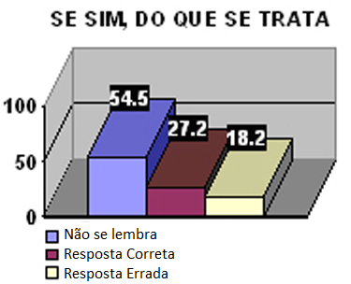
Alimentos Transgênicos:
Transgênicos a venda:

Slide 14


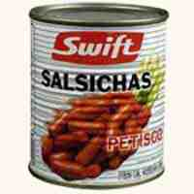
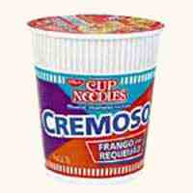
Alimentos Transgênicos:
Transgênicos a venda:
Maioria contem soja geneticamente modificada Roudup Ready, da Monsanto ou milho transgênico Bt, da Novartis.

Slide 15
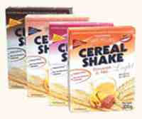
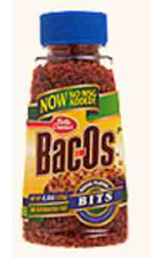
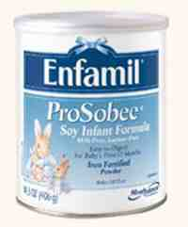
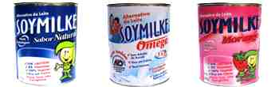
Alimentos Transgênicos:
Transgênicos a venda:

Slide 16
Alimentos Transgênicos:
Vantagens:
Aumento da produção de alimentos;
Melhoria do conteúdo nutricional;
Maior resistência ;
Maior durabilidade na estocagem ;
Maior armazenamento.

Slide 17
Alimentos Transgênicos:
Vantagens:
Alimento pode ser enriquecido com um componente nutricional essencial;
Pode ter a função de prevenir, reduzir ou evitar riscos de doenças;
Lavouras mais produtivas e
menos onerosas.

Slide 18
Alimentos Transgênicos:
Desvantagens:
Aumento das reações alérgicas;
Eliminação das plantas que não sofreram modificação;
Matar populações benéficas como abelhas, minhocas e outros animais e espécies de plantas;
Aumento da resistência aos pesticidas;
Maior consumo deste produto.

Slide 19
Alimentos Transgênicos:
Desvantagens:
O lugar em que o gene é inserido não pode ser controlado completamente;
Os genes são transferidos entre espécies que não se relacionam.

Slide 20
Alimentos Transgênicos:
Considerações Finais:
O que é um OMG?
Objetivos;
Comercialização e Rotulagem;
Importância do conhecimento do consumidor;
Vantagens e Desvantagens.

Slide 21
Referências:
http://emporiovillaborghese.com.br
http://portaldovestibular.com
http://noticias.terra.com.br/ciencia/interna/0,,OI436600-EI1434,00.html
http://jurisway.org.br
Revista Veja - Fonte: Publicação do IDEC/SP.

Slide 22
Obrigada pela
Atenção!
Shyrlene O. da Silva.

